Slide 1
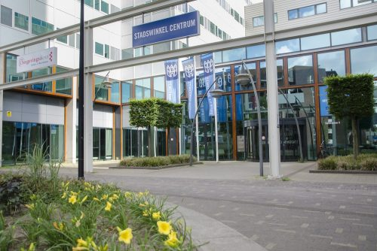

Voorstel Ontwikkelprogramma
voor teamleiders van BAT en Sportbedrijf
Pol van Tuijl, Isabel Lutz en Iri Angeli

Slide 2
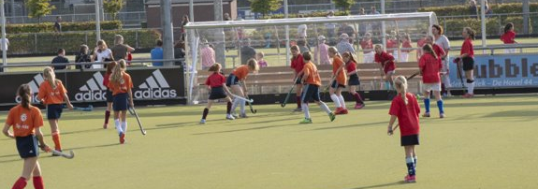

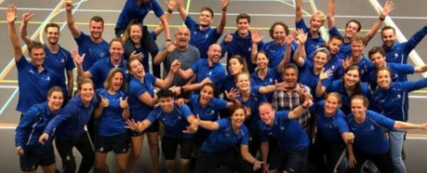
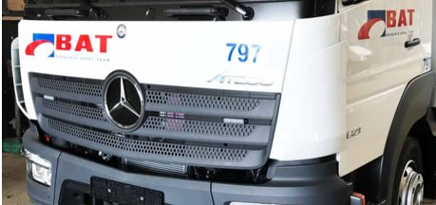
Inhoudsopgave
Inleiding en vraag
Onze visie op het Ontwikkelprogramma
Doelen van het Ontwikkelprogramma
Praktische uitgangspunten
Het Ontwikkelprogramma
Ons team

Slide 3
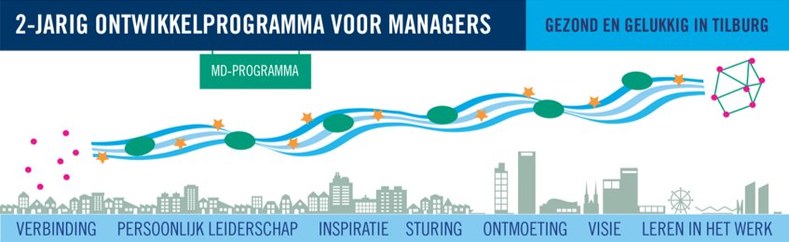
Inleiding en vraag
Sinds 2018 geven wij in de gemeente Tilburg de leergang Urban Professional; inmiddels zijn we bezig met de tiende lichting en zien we dat er in de organisatie een mooie beweging op gang is gekomen. Urban Professionals schakelen snel met elkaar en brengen nieuwe energie in de organisatie.
In de zomer van 2019 zijn wij daarnaast het Management Development programma gestart voor alle teammanagers, afdelingshoofden en de directie. We zijn nu halverwege het MD-programma en zien dat ook dit programma vruchten afwerpt: deelnemers kennen elkaar beter, maken meer gebruik van elkaars kennis en het gezamenlijke beeld over sturing en leiderschap wordt steeds concreter.
De teamleiders van BAT en het Sportbedrijf nemen niet deel aan de UP en ook niet aan het MD-programma. Jullie hebben geconstateerd dat zij daardoor op afstand blijven van de gemeentelijke organisatie, terwijl deze teamleiders een belangrijke schakel zijn in het werk van de gemeente Tilburg. Daarom hebben jullie ons gevraagd om speciaal voor deze groep een Ontwikkelprogramma te maken. Jullie willen daarbij graag jullie eigen specialisten zoveel mogelijk inzetten, zodat ook zij na afronding van dit programma een professionaliseringsslag hebben gemaakt in hun rol als programmamakers en trainers.
Wij hebben met plezier gewerkt aan dit voorstel voor het Ontwikkelprogramma voor teamleiders. We zijn benieuwd naar jullie reactie!
UP
Ontwikkelprogramma Teamleiders
BAT en Sportbedrijf

Slide 4
Onze visie op het ontwikkelprogramma
De meerwaarde van het ontwikkelprogramma voor teamleiders van het BAT en het Sportbedrijf zit in de balans tussen aansluiten én op maat maken. Enerzijds aansluiten: bij de inhoud van het MD-programma en bij de leergang Urban Professional. De deelnemers worden daardoor onderdeel van dezelfde beweging als hun eigen leidinggevenden en collega’s in de organisatie, kennen dezelfde methodieken en uitgangspunten en gaan dezelfde taal spreken.
Anderzijds gaat het om maatwerk: teamleiders hebben immers op de plek waar zij zitten hun eigen unieke uitdagingen en hun eigen dynamiek. Van teamleiders wordt verwacht dat zij goed in staat zijn de opgaven van de organisatie te vertalen naar duidelijke taken voor de medewerkers van de uitvoering. Dat vraagt het doorleven van de gemeentelijke waarden, plannen en opgaven en kunnen doorgronden wat dat betekent voor hun werkveld. Daarbij is het hun taak om medewerkers te motiveren zich daarvoor iedere dag opnieuw in te zetten. Zij hebben een rapportage en informatieverantwoordelijkheid naar hun leidinggevenden en leveren een bijdrage aan de organisatieontwikkeling en de uitvoeringsprogramma’s van het team en de afdeling. Er wordt van ze verwacht dat zij de zelfsturing van hun team vergroten en ze vervullen alle P-taken en bedrijfsvoeringstaken van het team.
Deze opgaven in dit speelveld wat aan alle niveaus van de organisatie raakt brengt soms lastige dillema’s met zich mee. Het Ontwikkelprogramma sluit aan bij deze dagelijkse realiteit van de teamleiders en pakt de verschillende dilemma’s vast die juist in deze laag ervaren worden, vanuit de methodieken die de UP en het MD-programma kennen, zoals Insights Discovery, Opdrachtgever- Opdrachtnemerschap, gesprekstechnieken en omgaan met verschillende belangen. Dat maakt dat de teamleiders maximaal kunnen leren en ontwikkelen in dezelfde taal en context als collega’s én met hun eigen unieke vraagstukken.

Slide 5
Doelen van het ontwikkelprogramma
Gesprekstechnieken
In het ontwikkelprogramma maken wij constant de koppeling tussen theorie en concreet gedrag. Gesprekstechnieken zijn hierbij een fundamenteel onderdeel, en we oefenen hier dan ook in bijna elke module mee. Ook dagen we de deelnemers uit hun persoonlijke leervraag zo concreet mogelijk te vertalen naar waarneembaar nieuw gedrag.
Klimaat van leren en ontwikkelen
Tijdens het ontwikkelprogramma zetten we een klimaat neer dat leren en ontwikkelen bevorderd. We creëren een veilige sfeer waar experimenteren, oefenen en opnieuw proberen er gewoon bij horen. We houden een spiegel voor op eigen gedrag en leervragen van de deelnemers zodat deelnemers hier echt verder mee kunnen. Ook staan we stil bij wat teamleiders kunnen doem om het leerproces van de medewerkers in hun teams maximaal te bevorderen
Persoonlijke ontwikkeling
Het ontwikkelprogramma combineert ieders persoonlijke ontwikkeling met de organisatieopgave. Als medewerkers op individueel niveau gaan bewegen, gaat een organisatie bewegen. Dit zit doorvlochten in alle modules, de individuele intakes, de intervisie en de leerbuddy’s.
Leiderschap en sturing naar een hoger niveau brengen
De teamleiders zijn zich bewust van hun rol binnen de gemeente Tilburg en optimaliseren hun rol als facilitator van de ontwikkeling van medewerkers. Daarmee bereiken we een hoger niveau van dienstverlening en een cultuuromslag die past bij de ontwikkelingen door het MD programma en de UP.
Bewustwording van de politieke organisatie
Politiek sensitief acteren is een belangrijke vaardigheid om gedragen besluitvorming te bereiken. In het ontwikkelprogramma staan we stil bij samenwerking, omgaan met verschillende belangen en het bereiken van een effectief besluitvormingsproces.
Verbinding tussen de teamleiders
Het feit dat teamleiders elkaar leren kennen, van elkaar leren en elkaar sneller opzoeken tijdens en na het volgen van het traject is een belangrijk effect van het ontwikkelprogramma. Tijdens het ontwikkelprogramma versterken we deze verbinding onder meer door intervisie en leerbuddy’s.

Slide 6

Praktische uitgangspunten
  In totaal zijn er 18 teamleiders werkzaam bij BAT en het Sportbedrijf. Zij kunnen niet allemaal tegelijk deelnemen aan een leerdag, omdat ze niet tegelijkertijd gemist kunnen worden op de werkvloer. Dat betekent dat er twee gemengde groepen worden gevormd van ieder 9 deelnemers
  Het programma omvat 6 dagdelen en een collectieve start.
  De teamleiders worden uitgenodigd voor de inspiratiebijeenkomsten van het MD programma.
  In het programma wordt gewerkt met concrete opdrachten voor de deelnemers.
  Tussen de dagdelen door nemen de teamleiders deel aan begeleide intervisie.
  Alle teamleiders krijgen een leerbuddy: een andere teamleider met wie zij gedurende het traject samen optrekken; zij zoeken elkaar regelmatig op, geven elkaar feedback op hun gedrag en houden elkaar scherp op hun leerdoelen.
  De begeleiding van de modules vindt plaats met een trainer van Hiemstra & de Vries in combinatie met een interne trainer van de gemeente Tilburg.
  De bijeenkomsten vinden plaats in de locaties van de gemeente Tilburg en worden geregeld door de projectorganisatie van de gemeente Tilburg.

Slide 7
Ontwikkelprogramma
Juni 2021
Individuele intakes
Juli 2021
Samen op pad
Aftrap met directie
Ik in mijn organisatie
Waarden van de organisatie
Kennismaken
Individuele leerdoelen
Insights discovery
De 7 eigenschappen (Covey)
Buddy’s vormen
1 externe en 1 interne trainer
1 dagdeel
Opdrachtgever-opdrachtnemer-schap
Werken in een politieke organisatie
December 2021
Maart 2022
Ik en de ander
Persoonlijke waarden
Gespreksvaardigheden oefenen
1 externe en 1 interne trainer
Ik en mijn team
Teamontwikkeling
Bijdragen aan het leer- en ontwikkelklimaat
Alex en intervisie begeleider
Inzoomen op het eigen leerdoel
Persoonlijke opdrachten
2 dagdelen
1 externe en 1 interne trainer
1 dagdeel
1 externe en 1 interne trainer
1 dagdeel
Mutual gains
Omgaan met verschillende belangen
Gedragen besluitvorming
1 externe en 1 interne trainer
1 dagdeel
Oktober 2021
Februari 2022
Intervisie 1
Intervisie 2
Intervisie 3
Intervisie 4
Sparren met leerbuddy’s over voortgang op persoonlijke leerdoelen
Reflectiegesprekken met eigen leidinggevende (deelnemer MD)
Deelname inspiratiebijeenkomsten MD-programma

